Slide 1
PROJET CDC

Slide 2
Sommaire
I-Compréhension du projet
II-Analyse UML
III-Outils employé
IV-Répartitions du travail dans l’équipe
V-Recherche
VI-Organisation
VII-Déploiement

Slide 3
I-Compréhension du projet
Problématique: Comment réduire les couts énergétiques attribués à l’oublie de l’arrêt des systèmes de climatisations par les professeurs en fin de journée ?
Horaire
Contrôle à distance
Wifi
Température

Slide 4
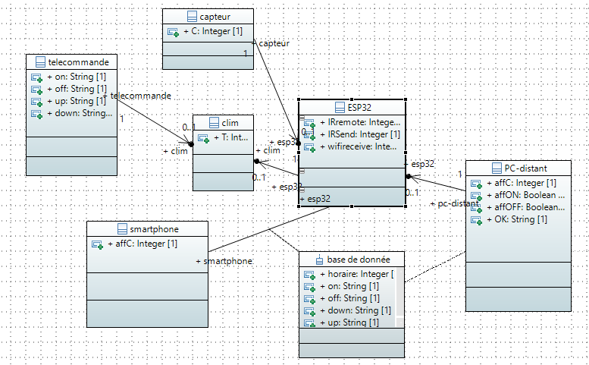
II-Analyse UML
Etudiant 2
Etudiant 1
Etudiant 1,2,3
Etudiant 3
Etudiant 2
Etudiant 3

Slide 5
III-Outils employé
ESP8266 / Esp32,
Lora
IRLab Usb Infra Red Toy V2
IrKit
Eclipse
Arduini Ide
Git/GitLab
Doxygen
Climatiseur
Télécommande IR
Smartphone
Capteur température

Slide 6
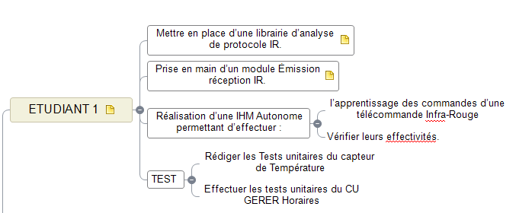
IV-Répartitions du travail dans l’équipe Etudiant 1

Slide 7
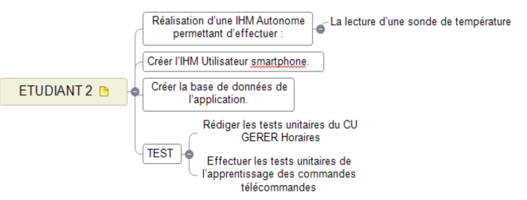
Etudiant 2
Idée:
Transmettre info capteur:
Recherche de capteur de température ( thermomètre connecté).
Recherche sur le code USSD:
Comment transmettre les information a un téléphone android
Recherche sur les logiciel pour créer une interface sur le smartphone: qt creator
Problème rencontré: avoir un accès constant à la wifi pour recevoir les info du capteur et effectuer la commande d’arret de la clim

Slide 8
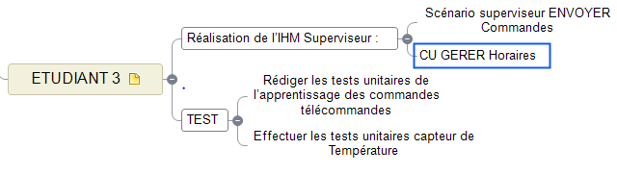
Etudiant 3
Idée :
Utilisation de MySQL
Et de GTKMM
Difficulté rencontrer :
Installation des different logicielle

Slide 9
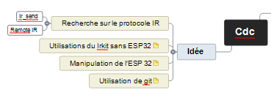
V-Recherche
Difficultés rencontrées :
trouver la bonne librairie IR Trouver Comment l'Ihm va communiquer avec la clim

Slide 10
VI-Organisation
10/02/2020 | 11/02/2020 | 17/02/2020 | 2/03/2020 | 23/03/2020 | 30/03/2020
-Réception du document d'expression du besoin et première lecture Et découverte du groupe de travail -Rechercher du fonctionnement du protocole Ir | répartition des taches entre étudiant. Je suis l’étudiant 1. Installation de l'ide Arduino,Eclipse,turtle git, Doxygen,putty. | Création de la clef ssh sur github. Réalisation de la fonctionnalité wifi access ,led. | Installation/apprentissage de git. compréhensions de doxygen | Utilisation de Discord. | Première revue de projet.

Slide 11
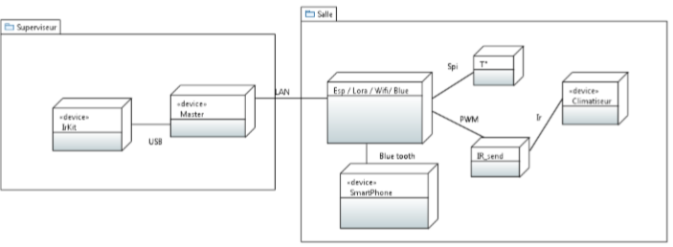
VII-Déploiement

